Slide 1

PYTHON EXPERT
Lic. Derlis Caballero Mendoza
Clase 5

Slide 2

Temas:
Docker-compose
Instalación de Mysql + Python + persistencia
Conexión con DBeaver
Crear estructura de tablas.
Integrar Servicio Rest con MySql

Slide 3
Docker Compose:
docker-compose up –d “Sube los servicios dependientes”
docker-compose down “Baja todos los servicios”
docker-compose build “Empaqueta nuevamente”
docker-compose ps “Verifica los container que subieron”
docker-compose logs –f “logs de todos los containers”

Slide 4
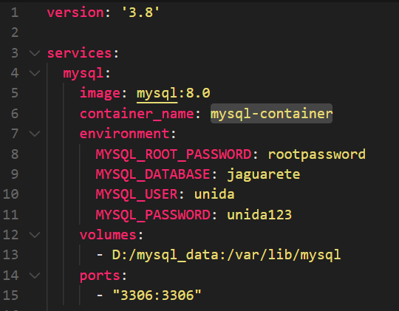
Instalación de MySql:
Crear un archivo docker-compose.yml

Slide 5
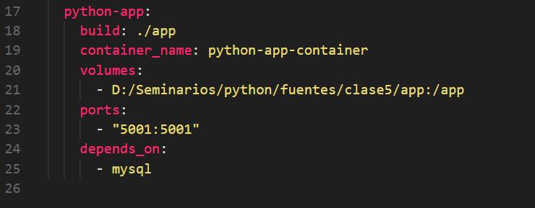
Instalación de Python:
Dentro del docker-compose.yml

Slide 6
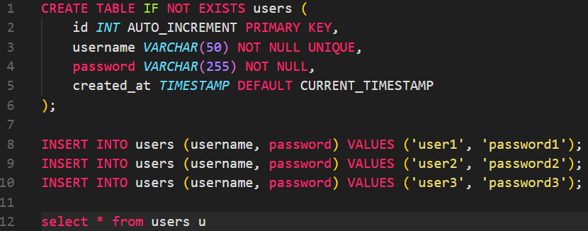
Preparar Script SQL:
Dentro de la carpeta del proyecto:

Slide 7
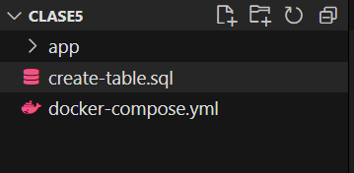
Estructura de carpetas:
Dentro de clase5:

Slide 8
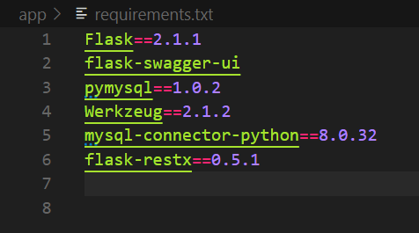
Modulos:
Contenido de requeriments.txt

Slide 9
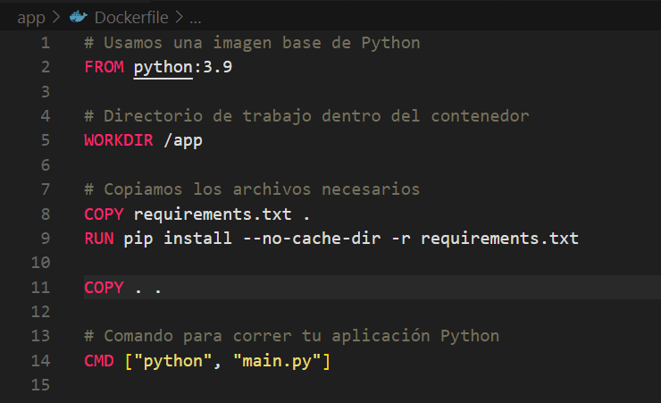
Dockerfile:
Contenido de Dockerfile

Slide 10
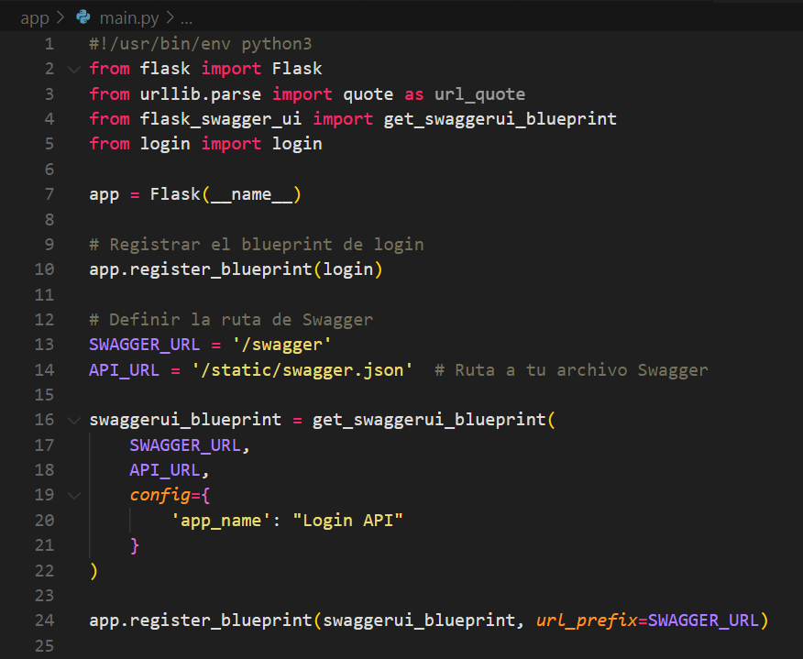
Crear Main:

Slide 11
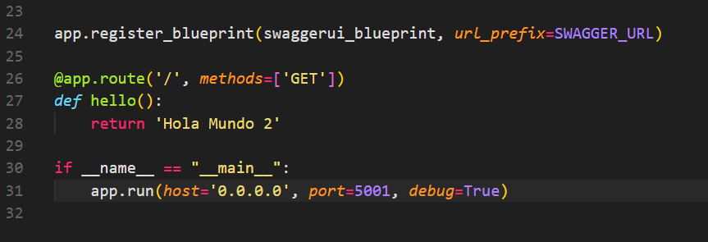
Crear Main:

Slide 12
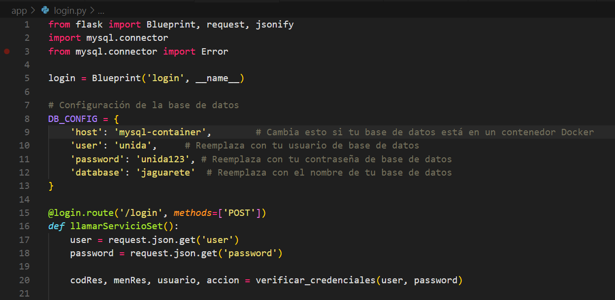
Crear login:

Slide 13
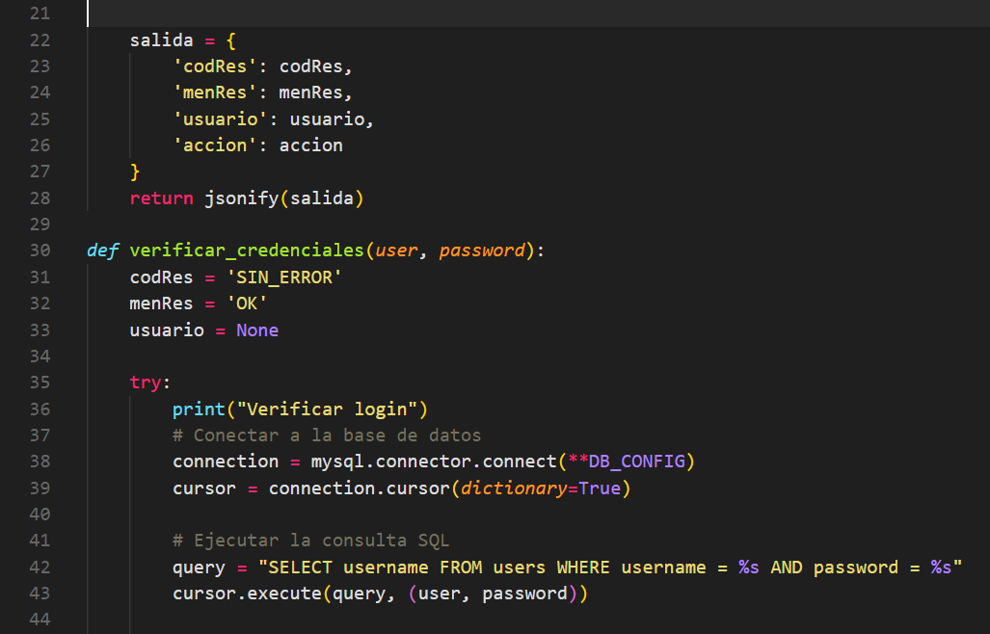
Crear login:

Slide 14
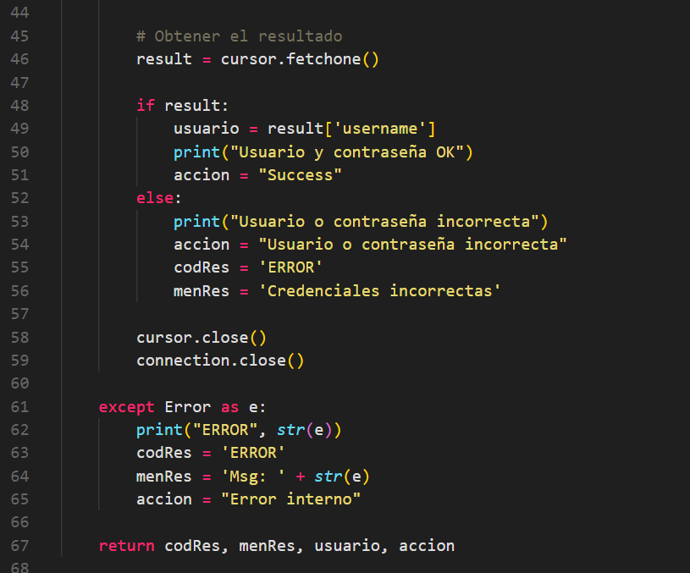
Crear login:

Slide 15
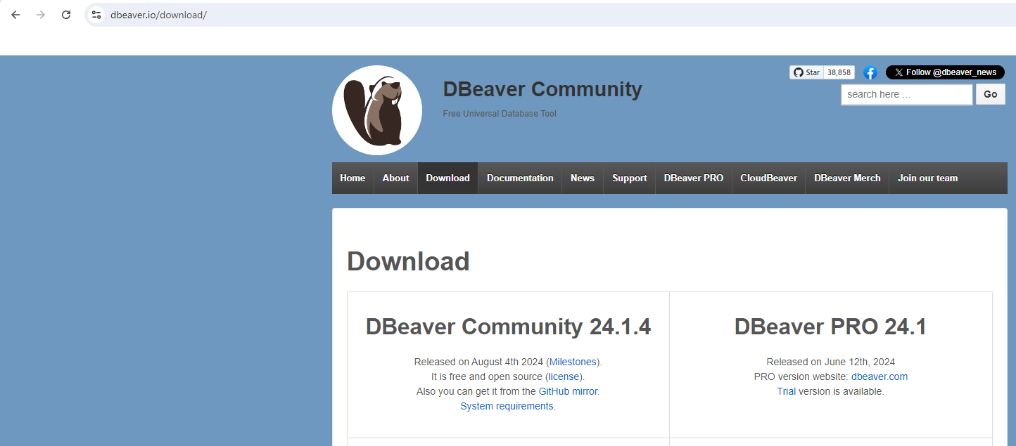
DBeaver:

Slide 16
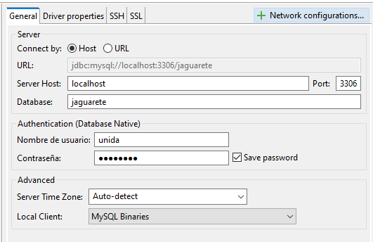
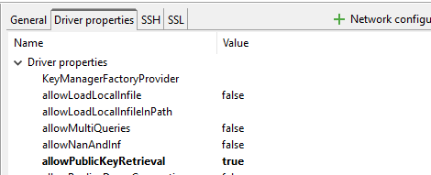
Conectarse a la DB:
Ajuste para conexión:

Slide 17
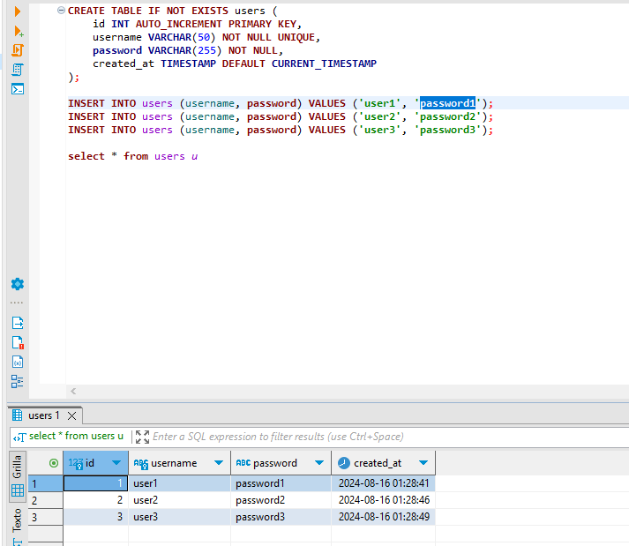
Conectarse a la DB:
Crear tabla:

Slide 18
Subir Servicio:
Dentro de la carpeta:
D:\Seminarios\python\fuentes\clase5>
Ejecutar:
docker-compose up –d
Probar la URL:
http://localhost:5001/swagger/#/default/post_login

Slide 19


